Slide 1
FKB CAMPUS · FIRMENKUNDENAKADEMIE · VA09
Vertriebsanlässe erkennen und für den Berater aufbereiten
Aus Bestandsdaten Beratungschancen machen – die Co-Pilot-Rolle der Assistenz
KOMPETENZFELD
KOMPETENZSTUFE
VERSION
K-A05 Vertriebsunterstützung
Co-Pilot
v0.1
FKB Campus · 2026
Trainer-Präsentation

Slide 2
ÜBERBLICK · VA09
Worum geht es heute
In den Bestandsdaten Ihrer Bank stecken Vertriebsanlässe, die oft niemand hebt – ausgelastete Linien, auslaufende Verträge, ungenutzte Liquidität, Nachfolgesituationen.
In diesem Premium-Modul des Assistenz-Tracks lernen Sie, solche Anlässe systematisch zu erkennen, ihre Relevanz zu beurteilen und sie entscheidungsreif für den Berater aufzubereiten.
Danach agieren Sie als Co-Pilot: Sie bringen Anlässe proaktiv ein, statt nur Aufträge abzuarbeiten.
FKB Campus · VA09

Slide 3
LERNZIELE · VA09
Was Sie heute mitnehmen
▸ Aus Bestands- und Engagementdaten typische Vertriebsanlässe (Trigger) erkennen
▸ Einen Anlass nach Relevanz und Dringlichkeit für den Berater bewerten und priorisieren
▸ Beurteilen, welche Anlässe echte Beratungschancen sind und welche nur Datenrauschen
▸ Für den Berater eine entscheidungsreife Anlass-Aufbereitung (Kurzprofil und Empfehlung) erstellen
▸ Die eigene Rolle als Co-Pilot beurteilen und Anlässe proaktiv einbringen
FKB Campus · VA09

Slide 4
AGENDA · VA09
So läuft das Modul
00:00–00:05 Begrüßung & Einstieg · Plenum, aktivierend
00:05–00:20 Theorie-Input 1: Hausbankvorteil & Anlasstypen · Kurzvortrag + aktivierendes Fragen
00:20–00:30 Theorie-Input 2: Signal oder Rauschen? · Kurzvortrag + Diskussion
00:30–00:35 Rollenklärung: Die Co-Pilot-Haltung · Plenum, Impuls
00:35–00:50 AB-1 & AB-2 Einzelarbeit · Einzelarbeit
00:50–01:05 Plenumsbesprechung AB-1 & AB-2 · Moderierte Diskussion
01:05–01:15 AB-3 & AB-4 Einzel-/Partnerarbeit · Einzel-/Partnerarbeit + Plenum
01:15–01:25 Reflexion & Transfer · Plenumsgespräch
01:25–01:30 Abschluss & Ausblick · Plenum
FKB Campus · VA09
Notes:
Agenda aus dem Ablaufplan (Sektion 3.1). Timing und Pausen siehe Trainerhandbuch.

Slide 5
00:05–00:20
Theorie-Input 1
Den Hausbankvorteil nutzen – die typischen Vertriebsanlässe kennen.
FKB Campus · VA09
Notes:
Erwartungsabfrage: „Was ist für Sie ein guter Anlass – und wann nervt so ein Hinweis nur?" Relationship-Lending-Logik in drei Sätzen: die Hausbank sieht die Daten früher.

Slide 6
VA09 · INHALT
Der Hausbankvorteil: Signale früh sehen
→ Relationship Lending (Petersen & Rajan, 1994): Die Hausbank sieht die Daten früher als jeder Wettbewerber – der Innendienst ist das Frühwarnsystem.
▸ Jedes Signal steht für einen möglichen Bedarf und ein passendes Verbundprodukt.
▸ Beispiele: dauerhaft ausgelastete Linie, auslaufende Zinsbindung, ungenutzte Liquidität, Inhaber 60+ ohne Nachfolge.
▸ Der Innendienst erkennt das Signal – der Berater führt das Gespräch.
FKB Campus · VA09
Notes:
Anlasstypen-Tabelle zeigen, dann zwei Praxisbeispiele aus dem Plenum ergänzen lassen.

Slide 7
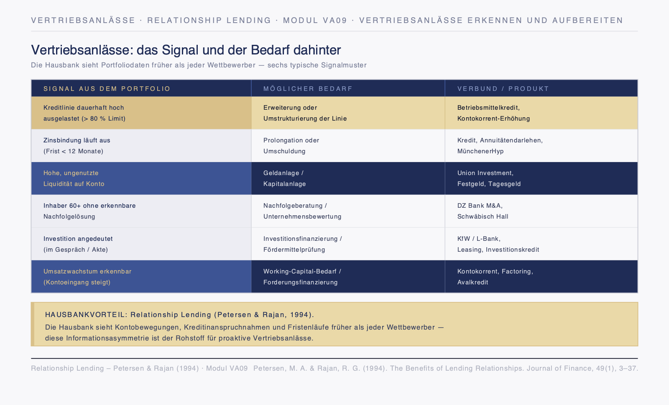
VA09 · SCHAUBILD
Vertriebsanlässe: das Signal und der Bedarf dahinter
FKB Campus · VA09
Schaubild

Slide 8
00:20–00:35
Theorie-Input 2
Signal von Rauschen trennen – und die Co-Pilot-Haltung einnehmen.
FKB Campus · VA09

Slide 9
VA09 · INHALT
Signal oder Rauschen?
→ Das Aussortieren ist genauso wertvoll wie das Erkennen – der Innendienst reicht kein Datenrauschen weiter.
DREI PRÜFFRAGEN
▸ Dauerhaft? – oder nur ein einmaliger, saisonaler Ausschlag (z. B. Weihnachtsgeschäft).
▸ Situationspassend? – passt der Bedarf wirklich zu diesem Kunden?
▸ Jetzt relevant? – ist der Zeitpunkt für ein Gespräch richtig?
▸ Co-Pilot-Haltung: proaktiv statt reaktiv – aber einmal fragen schützt vor Abwehrreaktionen.
FKB Campus · VA09
Notes:
Leitfrage: „Wann macht ein guter Anlass den Berater froh – und wann kostet er nur Zeit?" Ein Nein bei einer der drei Fragen = Rauschen, nicht weitergeben.

Slide 10
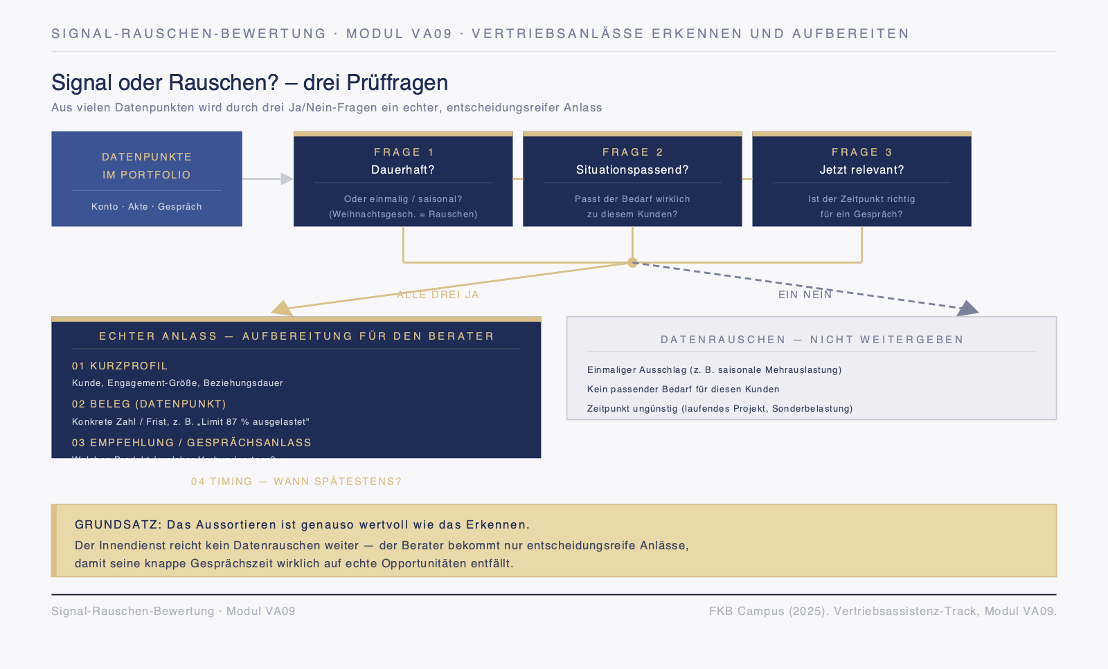
VA09 · SCHAUBILD
Signal oder Rauschen?
FKB Campus · VA09
Schaubild

Slide 11
00:35–01:15
Fallübergabe & Fallarbeit
Vier Kundenprofile screenen – drei entscheidungsreife Anlässe statt dreißig vager.
FKB Campus · VA09

Slide 12
VA09 · INHALT
Praxisfall: Anlass-Screening im Portfolio
VIER KUNDENPROFILE AUF IHREM TISCH
▸ Stahlbau Musterregion GmbH: Inhaber 63, keine Nachfolge dokumentiert.
▸ Gastro Musterregion GmbH: einmalige hohe Zahlung im Dezember (saisonales Weihnachtsgeschäft).
▸ Weitere Profile mit ausgelasteter Linie bzw. ungenutzter Liquidität.
IHRE AUFGABE
▸ Screenen Sie auf Anlässe, bewerten Sie die Relevanz und bereiten Sie den stärksten Anlass entscheidungsreif auf.
FKB Campus · VA09
Notes:
Kernbotschaft: Gastro-Fall = Rauschen (Saisonalität), nicht weitergeben. Das Aussortieren ist genauso wertvoll wie das Erkennen.

Slide 13
VA09 · INHALT
Handlungsempfehlung: filtern und aufbereiten
→ Wenn eine Kreditlinie dauerhaft über 90 % ausgelastet ist — dann als Erweiterungs-/Strukturanlass aufbereiten und dem Berater vorlegen.
→ Wenn ein Ausschlag einmalig oder saisonal erklärbar ist — dann als Datenrauschen einordnen und nicht als Anlass weitergeben.
→ Wenn der Berater vier Wochen nicht auf Anlässe eingeht — dann ein Check-in-Gespräch führen: nützlich, oder Fokus/Format anpassen?
FKB Campus · VA09
Notes:
Aufbereitungsstruktur je Anlass: Kurzprofil + Beleg (Datenpunkt) + Empfehlung/Gesprächsanlass + Timing. Ohne Verbundkenntnis bewusst nur den Gesprächsanlass statt eines Produktvorschlags formulieren.

Slide 14
VA09 · ARBEITSBLATT
Praxisfall bearbeiten: vom Signal zum Anlass
▸ Screenen Sie die vier Kundenprofile auf Anlasstypen (AB-1).
▸ Bewerten Sie die Relevanz mit den drei Prüffragen (AB-2).
▸ Begründen Sie Ihre Signal-/Rauschen-Entscheidung je Fall (AB-3).
▸ Erstellen Sie für den stärksten Anlass eine entscheidungsreife Aufbereitung (AB-4) – Karte AB-5 als Werkzeug.
→ Bearbeitung im Teilnehmer-Workbook (Arbeitsblatt mit Ausfüllfeldern)
FKB Campus · VA09
Notes:
AB-2/AB-3 Musterlösung (Trainer-Version)
Stärkster Anlass: Stahlbau (Nachfolge, Inhaber 63) – als Nachfolge-Anlass markieren (Bewertung/Nachfolge, vgl. M12/M24). Gastro = Rauschen (Saisonalität).
Trainer-Hinweis: Co-Pilot-Botschaft betonen – das Aussortieren ist genauso wertvoll wie das Erkennen.

Slide 15
VA09 · INHALT
Prinzip dieses Moduls
→ Ein guter Anlass wird aufbereitet, kein Datenrauschen weitergereicht.
▸ Der Innendienst filtert die echte Beratungschance heraus und legt sie dem Berater entscheidungsreif vor.
FKB Campus · VA09
Notes:
VA09 ist das Abschlussmodul – kurzer Rückblick auf den Track und Ausblick auf den Co-Pilot-Selbstcheck. Transfer: Sec 5.1.

Slide 16
VA09 · INHALT
Reflexionsfragen
▸ Welchen Anlass in Ihrem Portfolio würden Sie morgen früh als ersten aufbereiten?
▸ Wo haben Sie zuletzt Datenrauschen für einen Anlass gehalten – oder umgekehrt?
▸ Was bringen Sie aus diesem Track als Erstes in Ihr Team ein?
FKB Campus · VA09
Notes:
Fragen 1 und 3 je 3 Min. Karte „Vom Signal zum Anlass" (AB-5) übergeben.

